Slide 1
SSH
简单说，SSH（Secure Shell）是一种非对称加密与对称加密算法相结合的安全网络协议，用于计算机通信加密。ftp、pop和telnet在本质上都是不安全的，因为它们在网络上用明文传送口令和数据，别有用心的人非常容易就可以截获这些口令和数据

Slide 2
SSH工作原理
一 共同建立加密通道
使用SSH协议进行认证时，首先要建立一个加密通道，此加密通道是一个对称加密的过程，使用同一个密钥进行加密与解密，那么如何使服务器与客户端都能安全地获得这个密钥呢？

Slide 3
建立加密通道
第一种方法是，首先服务端会通过非对称加密，产生一个公钥和私钥，在客户端发起请求时，服务端将公钥暴露给客户端（这个公钥可以被任意暴露），客户端在获取公钥后，会先产生一个由256位随机数字组成的会话密钥（这里称为口令），客户端通过公钥将这个口令加密，发送给服务器端，服务器端通过私钥进行解密，获取到通讯口令，之后，客户端和服务端的信息传递，都通过这个口令进行对称的加密

Slide 4
方法二（Diffie-Hellman）密钥交换算法来生成加密信道的密钥
1) 首先A、B双方，在通信前构建专属于自己的密钥对，假设分别是公钥A，私钥A，公钥B，私钥B； 2) A将自己的公钥A暴露给B，B用公钥A加密自己的公钥B； 3) 同样，B将自己的公钥B暴露给A，A用公钥B加密自己的公钥A； 4)最后，这个算法有意思的一点就是，密钥A和密钥B是一致的，这样A、B双方就拥有了一个属于双方的“秘密”口令。

Slide 5
非对称加密
非对称加密为数据的加密与解密提供了一个非常安全的方法，它使用了一对密钥，公钥（public key）和私钥（private key）。私钥只能由一方安全保管，不能外泄，而公钥则可以发给任何请求它的人。非对称加密使用这对密钥中的一个进行加密，而解密则需要另一个密钥。比如，你向银行请求公钥，银行将公钥发给你，你使用公钥对消息加密，那么只有私钥的持有人--银行才能对你的消息解密。与对称加密不同的是，银行不需要将私钥通过网络发送出去，因此安全性大大提高

Slide 6
对称加密
对称加密是最快速、最简单的一种加密方式，加密（encryption）与解密（decryption）用的是同样的密钥（secret key）。对称加密有很多种算法，由于它效率很高，所以被广泛使用在很多加密协议的核心当中。

Slide 7
对称和非对称比较
对称加密通常使用的是相对较小的密钥，一般小于256 bit。因为密钥越大，加密越强，但加密与解密的过程越慢。如果你只用1 bit来做这个密钥，那黑客们可以先试着用0来解密，不行的话就再用1解；但如果你的密钥有1 MB大，黑客们可能永远也无法破解，但加密和解密的过程要花费很长的时间。密钥的大小既要照顾到安全性，也要照顾到效率，是一个trade-off

Slide 8
用户认证及权限开放
会话加密通道建立后，SSH开始进入用户认证阶段，以登陆远程计算法。认证方式有两种，第一种是“密码认证”，第二种是“公钥认证”

Slide 9
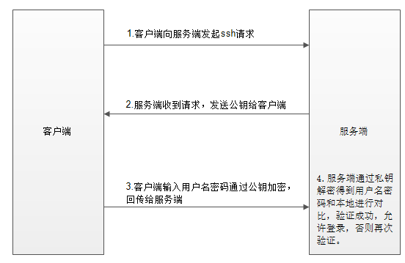
密码认证

Slide 10
公钥认证
SSH密钥对的验证过程起始于上一部分加密通道建立之后，其具体执行步骤如下：客户端发送自己的密钥ID给服务器端服务器在自己的authorized_keys文件中检查是否有此ID的公钥如果有，则服务器生成一个随机数，用该公钥加密之服务器将加密后的随机数发给客户端，客户端用私钥解密该随机数，然后在本地为随机数做MD5哈希， 客户端将该MD5哈希发给服务器端，服务器端也做一个MD5哈希，然后用通讯通道“公共的密钥”将该哈希加密，再跟客户端发来的内容进行对比。如果双方内容一致，则通过验证，开放访问权限给客户端

Slide 11
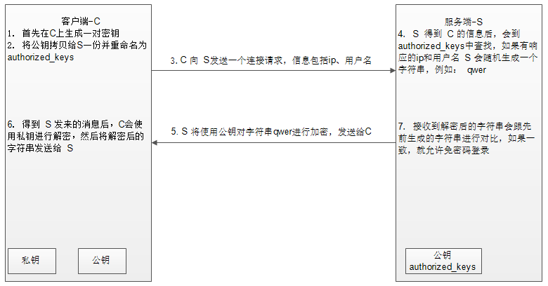
公钥认证过程

Slide 12
获取自己密钥对的命令格式：ssh-keygen
命令完成后，在~/.ssh/目录下会生成两个新文件：id_rsa.pub和id_rsa。前者存放你自己的公钥，后者存放你自己的私钥。
然后将自己的公钥传到服务器上，该命令格式为：$ ssh-copy-id user@ip

Slide 13
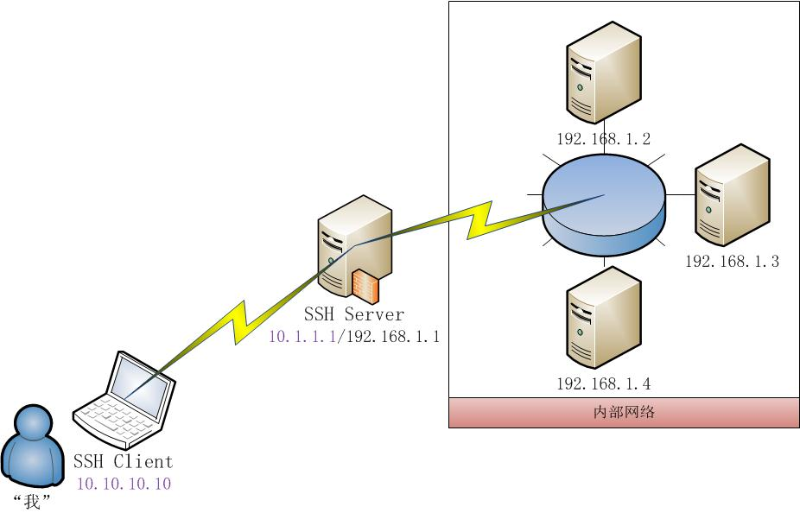

Slide 14
应用情景
图中的“我”，现在是要访问内部网站的192.168.1.0/24网段里面的服务器，然而由于不在一个网段，我是不可以直接ssh到内部网络的服务器。
通常的做法是先ssh到“SSH Server”，然后再在ssh server上访问内部网站的服务器
我能不能不用上ssh server就直接ssh到内部服务器呢？

Slide 15
本地端口转发
ssh -N -L 10.10.10.10:11122:192.168.1.2:22 peter@10.1.1.1
# 如果你想绑定本机特定的IP可以在port前加上IP地址，如上面的10.10.10.10
注意：peter是SSH Server上的一个用户名，“-N” 表示不执行命令，也就是不登录到SSH Server上去。
输入SSH Server密码,命令会等在那，不要结束这个就行-N,不执行命令
-f,后台执行
-L,local本地端口转发

Slide 16
Step 2:
ssh -p 11122 <192.168.1.2的用户名>@10.10.10.10
输入192.168.1.2服务器的密码，就登录了内部网络的192.168.1.2的机器了。
原理分析:
当你执行Step 1的命令时，ssh client程序会在本地监听指定的11122端口，你可以通过下面命令看到
netstat -ntlp |grep 11122
然后我们在Step 2中，我们ssh其实连接的是本地的11122端口，ssh client程序会帮我们转发到SSH Server的，然后SSH Server再帮我们转发到我们指定的192.168.1.2上的22端口

Slide 17
原理分析:
当你执行Step 1的命令时，ssh client程序会在本地监听指定的11122端口，你可以通过下面命令看到
netstat -ntlp |grep 11122
然后我们在Step 2中，我们ssh其实连接的是本地的11122端口，ssh client程序会帮我们转发到SSH Server的，然后SSH Server再帮我们转发到我们指定的192.168.1.2上的22端口

Slide 18


